Slide 1
Créer un ordre de mission personnel itinérant avec OMP (enseignants en services partagés)
Comment saisir un ordre de mission à partir d’un OM existant ?

Slide 2
Pour créer un ordre de mission personnel itinérant
Les OM personnels itinérants doivent être saisis mensuellement et à chaque fin de mois.
Un Ordre de mission permanent est créé par la DAF après réception des pièces justificatives.
Sélectionner « ordre de mission » dans la page d’accueil

Slide 3
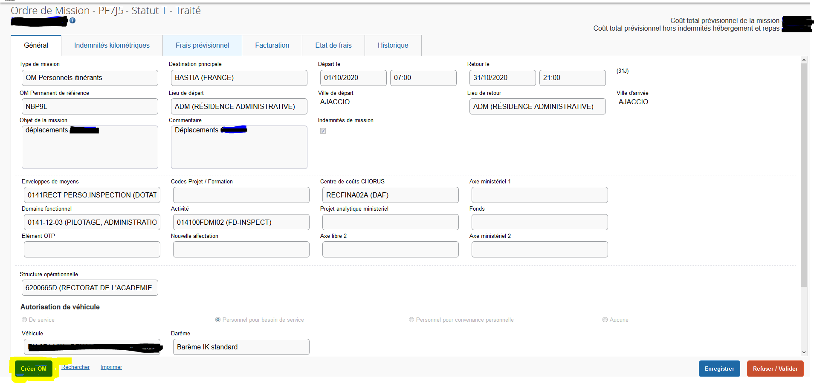
Le dernier OM saisi s’affiche. Cliquer sur créer OM

Slide 4
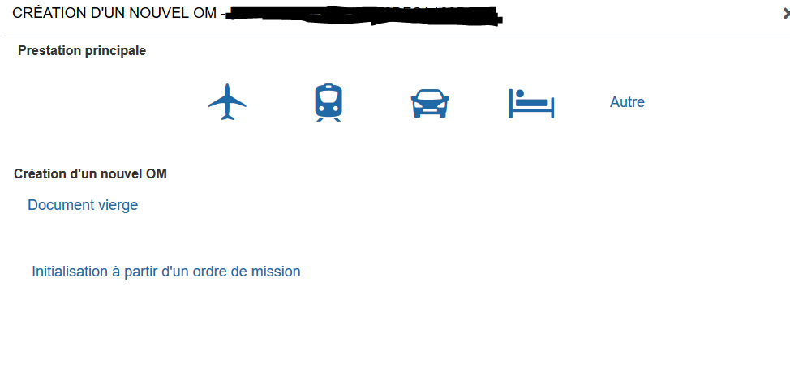
Cliquer sur « AUTRE » puis « Initialisation à partir d’un ordre de mission existant »

Slide 5
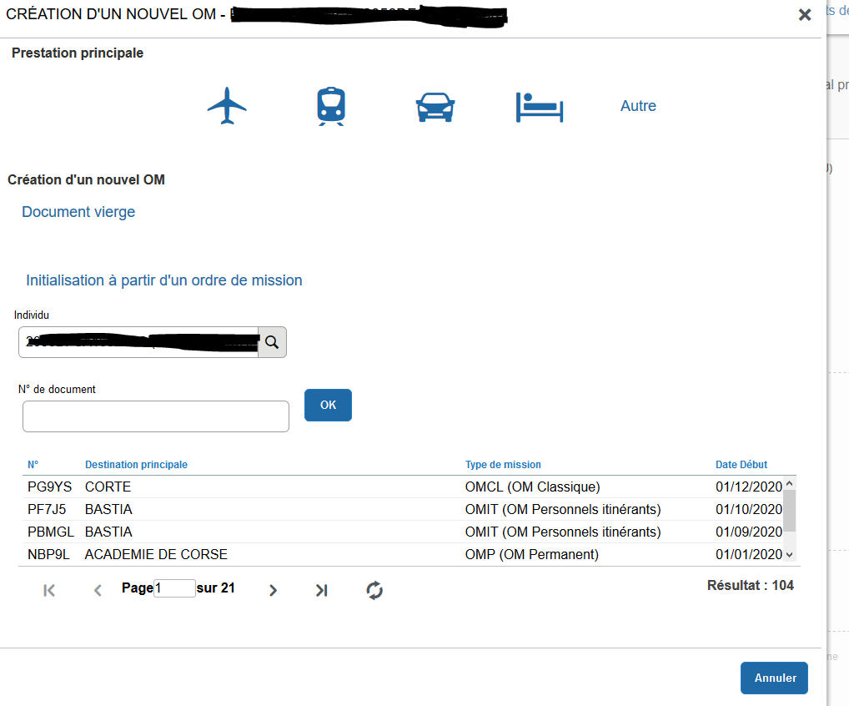
La liste des OM créés apparaît. Sélectionner un ordre de mission personnel itinérant

Slide 6
Les cases sont préremplies, Il faut maintenant impérativement modifier les dates de départ et de retour par exemple, ici nous avons copié l’OM de septembre et nous voulons saisir octobre.

Slide 7
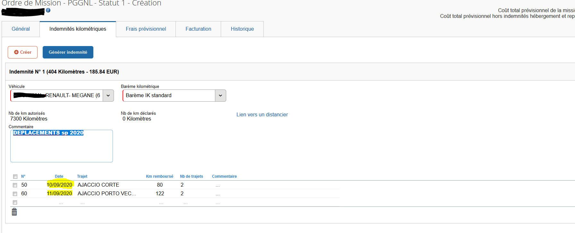
Aller dans l’onglet Indemnités kilométriques.
Modifier les dates des déplacements (et les trajets si différents). Enregistrer

Slide 8
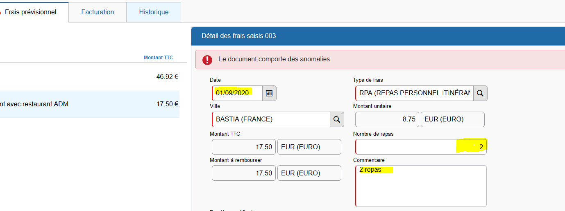
Aller dans l’onglet « frais prévisionnel » et cliquer sur la ligne des repas.
Modifier la date et le nombre de repas si différent

Slide 9
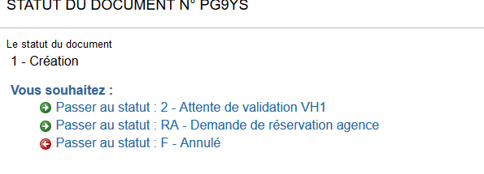
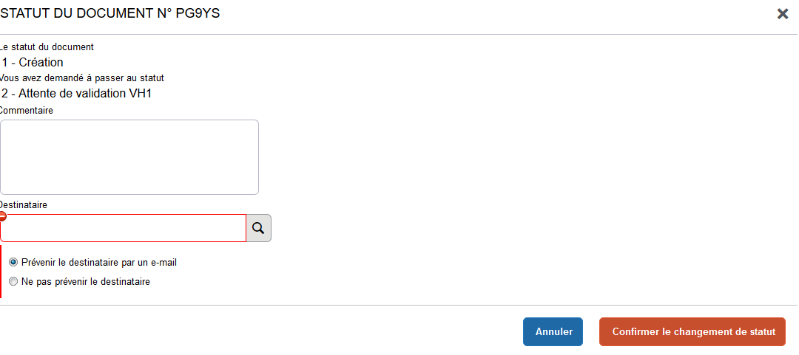
Cliquer sur Refuser/Valider
Puis sur passer au statut: 2 –Attente de validation VH1
Renseigner le VH1 (cf tableau) dans la case destinataire puis confirmer le changement de statut

Slide 10
.
Une fois l’Ordre de mission validé, un mail de confirmation est adressé à l’agent sur sa boîte académique, L’Etat de Frais se génère automatiquement. Il est validé par les services et envoyé à la TG pour paiement.
Les VH1
 | Enseignant du 2nd degré 2A et 2B | Enseignant du 1er degré 2A | Enseignant du 1er degré 2B
VH1 | Chef d’établissement | POLI Véronique | BANSARD Hélène

